Slide 1
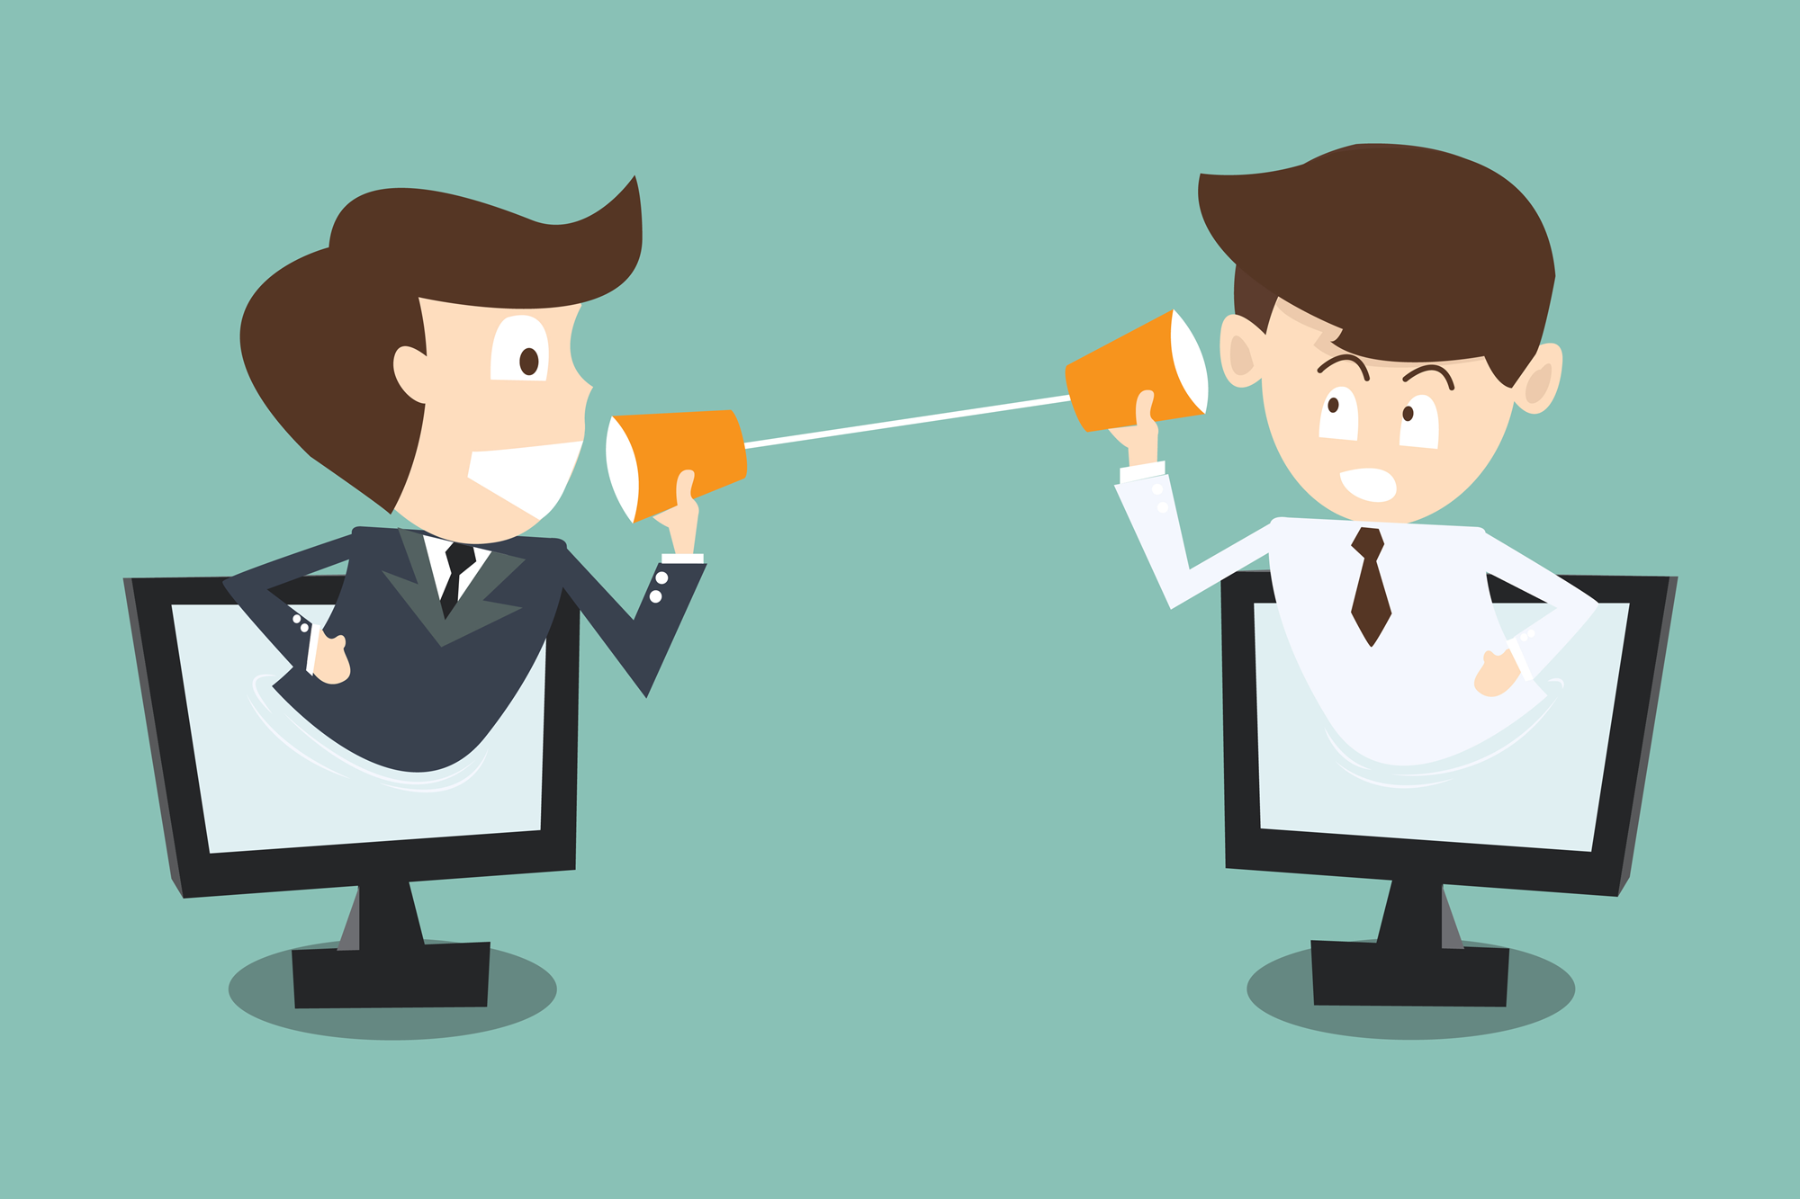
Communicating in Teams and Organizations
Andretto Putranda T (ARS)
Anggraini Fajriati (PSI)
Sebian Salsabila (PSI)

Slide 2
The Importance of Communication 270
A Model of Communication 271
Communication Channels 272
Connections 9.1: About-Face on Workplace E-mail 274
Choosing the Best Communication Channel 277
Communication Barriers (Noise) 281
Cross-Cultural and Cross-Gender Communication 283
Improving Interpersonal Communication 285
Improving Communication throughout the Hierarchy 287
Communication through the Grapevine 289

Slide 3
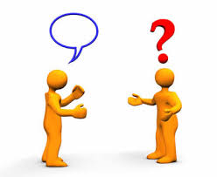
Komunikasi???
Proses dimana informasi itu dikirim dan dimengerti antara dua orang atau lebih.

Slide 4
The importance of communication
Dengan komunikasi, seseorang atau kelompok dapat saling berkoordinasi sehingga dapat mencapai tujuan dari organisasi.
Chester Barner
“ organisasi lahir ketika para individu dapat berkomunikasi dengan baik”
Komunikasi juga membantu kesejahteraan karyawan.

Slide 5
The model of communication

Slide 6
Influences on effective encoding and decoding
The sender’s and receiver’s ability and motivation to communicate throught the communication channel.
The extent to which both perties have similar “ codebooks” dictionaries of symbol, language, gestures, idioms and other tools used to convey information
The extent to which both parties have shared mental models about the topic’s context
The sender’s experience at communicating the message

Slide 7
Communication channels
Verbal
Nonverbal

Slide 8
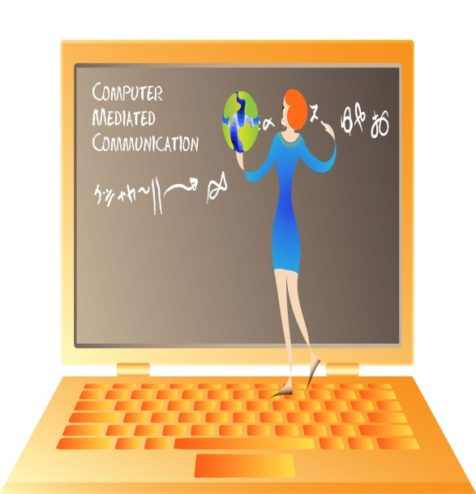
Computer mediated communication
Problems with email
Social networking communication

Slide 9
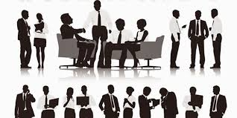
Nonverbal communication
Nonverbal communication includes facial gestures, voice intonation, physical distance and even silence.

Slide 10
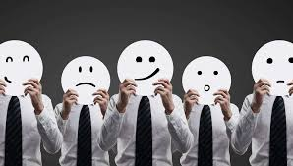
Emotional contagion
The nonconscious process of catching or sharing another person’s emotions by mimicking that persom’s facial expression and other nonverbal behavior.

Slide 11
Choosing the best communication channels
Dua elemen penting :
Social acceptance
Media richness

Slide 12
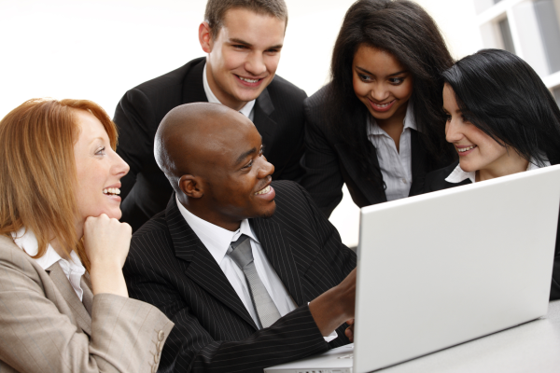
Social Acceptance (Penerimaan Sosial)
Seberapa baik media disetujui dan ditunjang oleh sebuah organisasi, tim dan individu
Faktor dalam social acceptance :
Norma
Preferensi individu untuk saluran komunikasi tertentu
Symbolic meaning of a channel

Slide 13
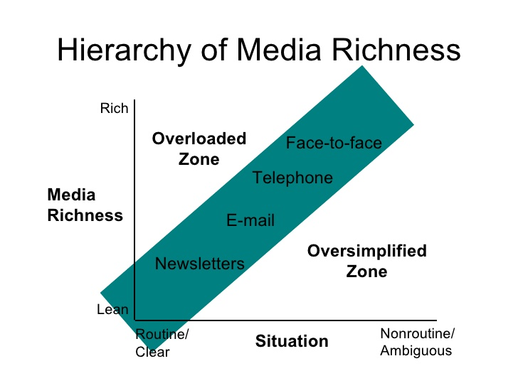
Media Richness (Kekayaan Media)
Adalah kapasitas/volume dan variasi dari informasi yang bisa di terima selama waktu tertentu.
Lean media bekerja dengan baik ketika dihadapkan oleh situasi non-rutine.

Slide 14
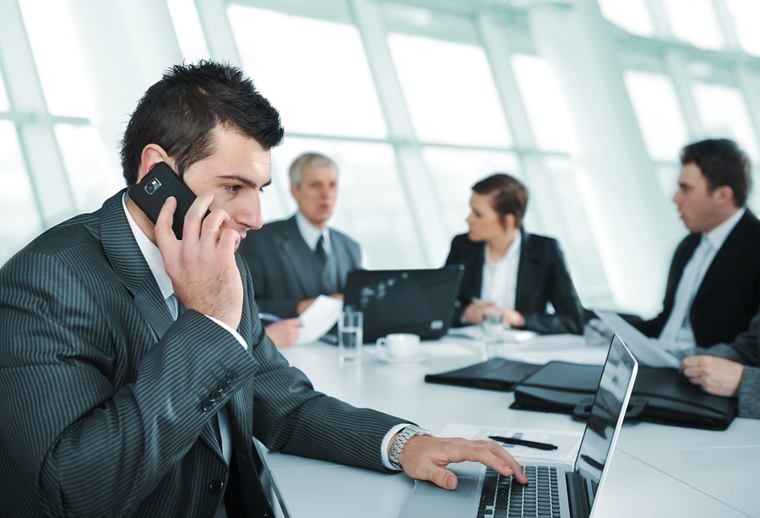
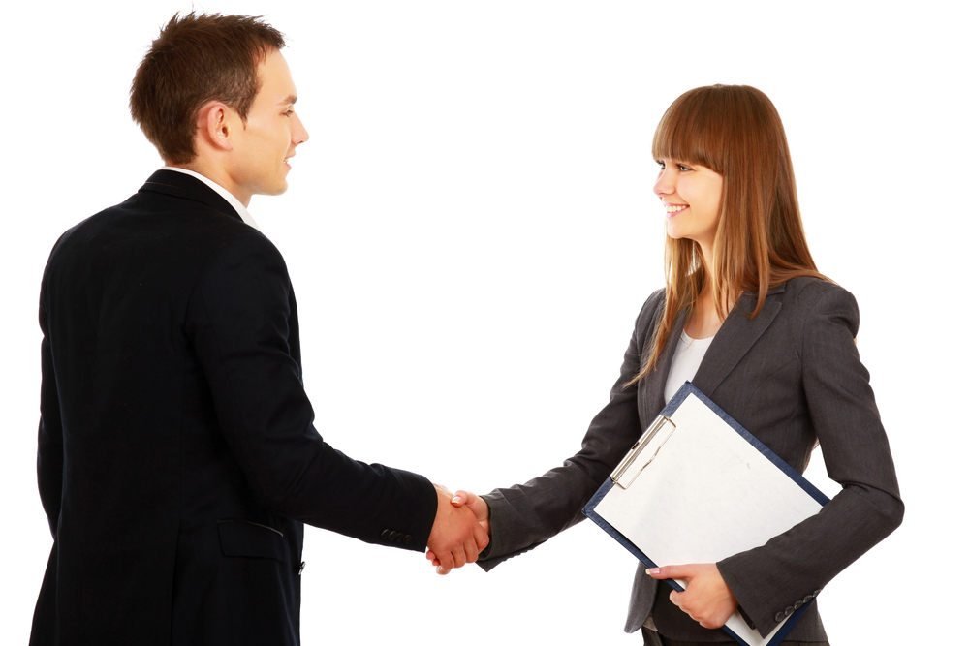
Evaluating Media Richness Theory: Three factors seem to override or blur the medium’s richness ;
The ability to multicommunicate
More varied proficiency levels
Social disctractions of rich channels

Slide 15
Communication Channels and Persuasion
Berbicara secara langsung lebih persuasif daripada melalui email, website, dll. Karena,
Komunikasi lisan biasanya disertai dengan komunikasi nonverbal
Ketika berkomunikasi secara lisan, pengirim lebih mengetahui apakah penerima menerima informasi itu dan apakah si penerima mengerti informasi tersebut
People are persuaded more under conditions of high social presence than under those of low social presence

Slide 16
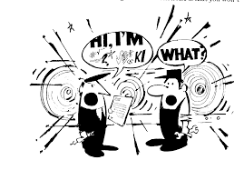
Communication barriers (noise)
Kebisingan menghambat pertukaran informasi secara efektif.
Jargon, dirancang untuk meningkatkan efisiensi komunikasi. Namun memiliki efek sebaliknya ketika sender mengirimkan/menggunakan jargon untuk orang-orang yang tidak mengerti jargon tsb.

Slide 17
Information Overload
Suatu kondisi di mana volume informasi yang diterima melebihi kapasitas seseorang untuk memprosesnya

Slide 18
Cross-Cultural and Cross-Gender Communication
Language is the most obvious cross-cultural communication challenge
Communication includes silence, but the use and meaning of silence varies from one culture to another
Conversational overlaps also send different messages in different cultures

Slide 19
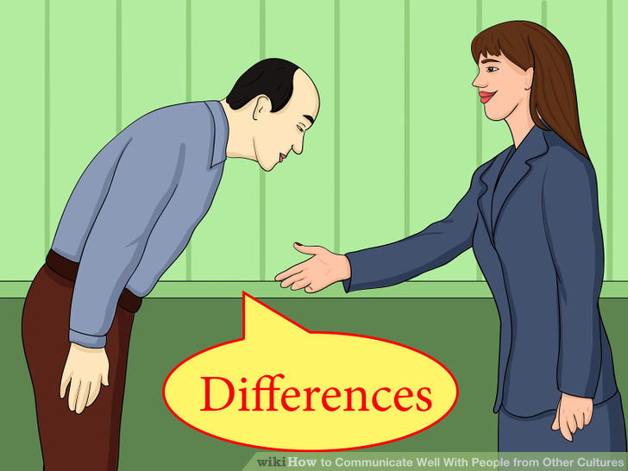
Nonverbal Differences across Cultures
Nonverbal communication represents another potential area for misunderstanding across cultures. Many nonconscious or involuntary nonverbal cues(such as smilling) have the same meaning around the world, but deliberate gestures often have different interpretations

Slide 20
Gender Differences in Communication

Slide 21
Improving Interpersonal Communication

Slide 22
Getting Your Message Across
Empathize
Peduli terhadap lawan bicara
Repeat the Message
Gunakan kata kunci utama dalam topik pembahasan
Use Timing Effectively
Mulai berkomunikasi di saat yang tepat
Be Descriptive
Fokus pada pembahasan utama

Slide 23
Active Listening
Sensing
Postpone Evaluation
Avoid Interuptions
Maintain Interest
Responding
Show Interest
Clarify the Message
Evaluating
Empathize
Organize Information

Slide 24
Improving Communication throughout the Hierarchy

Slide 25
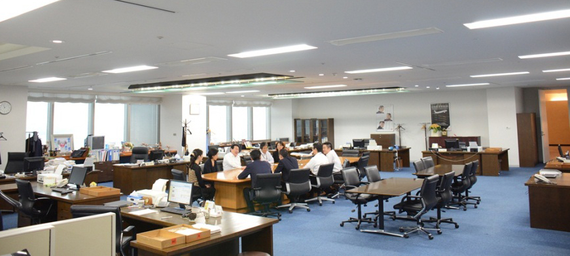
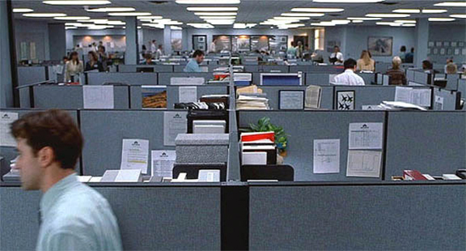
Workspace Design

Slide 26
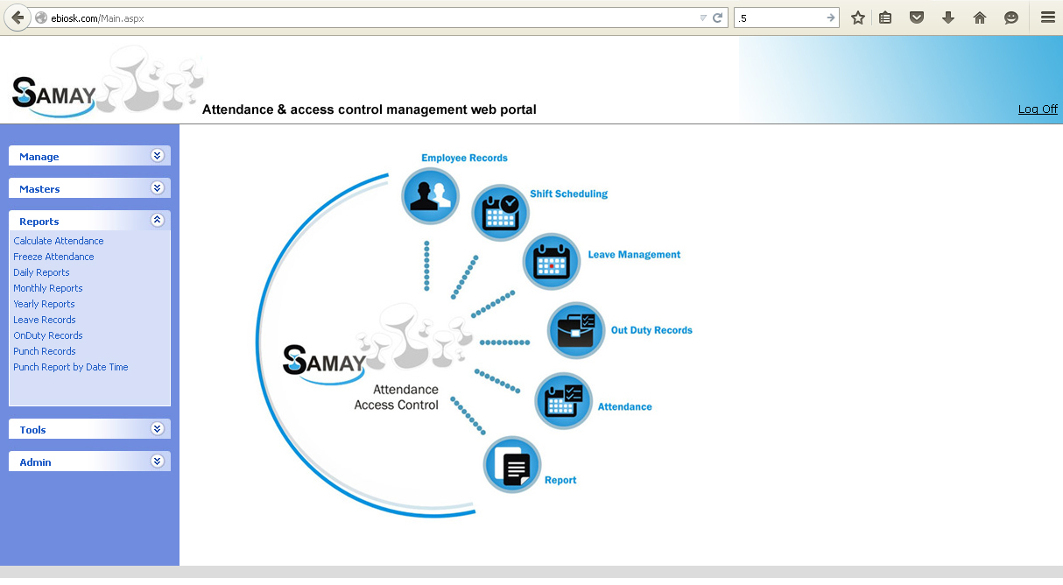
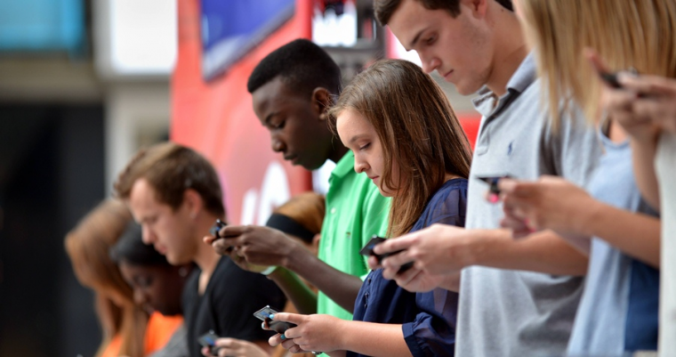
Web-Based Organizational Communication
Developing Through Culture and Technology

Slide 27
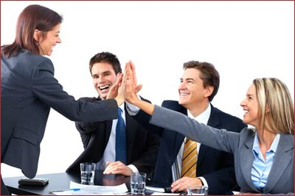
Direct Communication with Top Management
Personal Inspection
Improved Employee–Manager Relation
Increased Work-Effectiveness
Minimizing Company Issues
“The best fertilizer in any field is that of the farmer’s feet”

Slide 28
Communicating Through The Grapevine
Sebuah komunikasi bersifat informal yang terjadi di dalam suatu organisasi

Slide 29
Why “Grapevine”?
Memiliki karakteristik menyerupai serangkaian anggur yang bentuknya saling bercabang
Keuntungan
Informasi tersebar secara luas dan cepat
Lebih tersedia akses
Menghilangkan kegelisahan
Peningkatan hubungan sosial
Kekurangan
Adanya kemungkinan rumor
Dapat meningkatkan kegelisahan apabila informasi menyimpang

Slide 30
Diagram Grapevine
A
B
D
E
C
M
F
L
G
K
H
I
J

Slide 31
Solusi
Amati komunikasi “Grapevine” sebagai tanda bahwa adanya kegelisahan di antara karyawan dan segera luruskan informasi kepada karyawan
Berikan karyawan informasi secara berkala dan secepatnya untuk mencegah adanya rumor yang tersebar

Slide 32
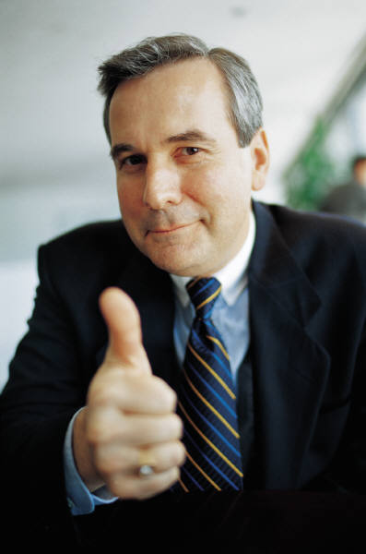
THANK YOU
Have a Nice Day

